Slide 1
Pragmatyczne podejście do pisania i utrzymywania testów
Marek Dominiak
marek.dominiak@gmail.com

Slide 2



@marekdominiak
marek.dominiak@gmail.com
github.com/marekdominiak

Slide 3
Agenda
Założenie: Utrzymanie testów z czasem staje się nie lada problemem. Nie jest łatwo ale damy radę
Podstawy testowania
Co jest nie tak?
Jak poradzić sobie z “wyzwaniami”

Slide 4

Teza: W dużym projekcie po pewnym czasie pisanie i utrzymywanie testów ...
Staje się coraz trudniejsze
Staje się bardziej kosztowne
A w niektórych projektach zaczyna być wyrafinowaną formą sado-maso dla programistów

Slide 5

Po co wogóle pisać testy?
Duh! Czy to naprawdę wymaga tłumaczenia w 2016?
Zabezpieczenie sie przed regresją
Refaktoryzacja
Szybki feedback *
Sprawdzenie poprawności kodu
Dobry wskaźnik jakości kodu produkcyjnego
Fajnie nie zmieniać pracy po każdym 1.5 roku
Testing live on production

Slide 6
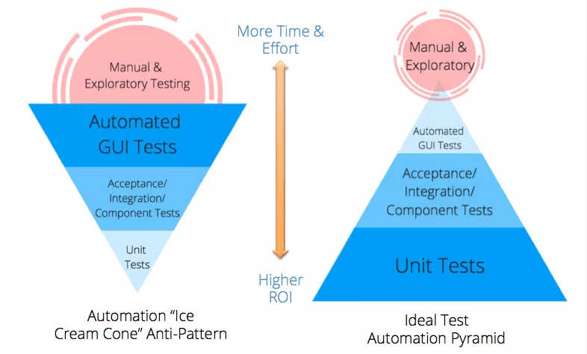
Odwrócona piramida testów
Źródło: http://www.abstracta.us/2015/10/26/best-testing-practices-for-agile-teams-the-automation-pyramid/
Notes:
Pozniej opowiemy sobie jak dochodzi do ani patternu odwroconej piramidy

Slide 7

Dlaczego pisać nie tylko testy jednostkowe

Slide 8
Ile idealnie powinno być testów?*
Jednostkowe - pokrywający Core (trzon) domeny, około 80-90% całości
Integracyjne - 5-15%
Akceptacyjne - 1-5%
Manualne - 0% xD
* Oczywiscie to zależy od sytuacji - może być inaczej w każdym projekcie

Slide 9
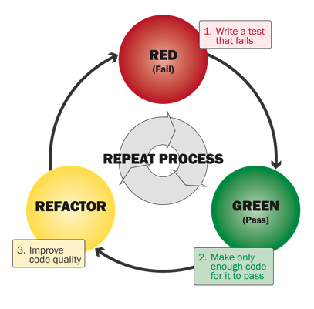
Szybka notka o TDD
Źródło: https://raw.githubusercontent.com/mjhea0/flaskr-tdd/master/tdd.png

Slide 10
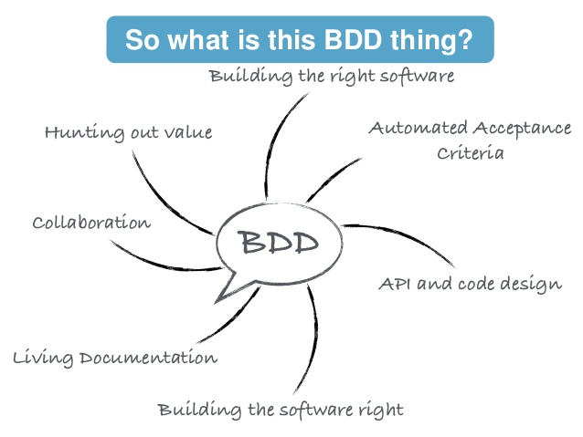
Szybka notka o BDD
Źródło: http://www.slideshare.net/wakaleo/bdd-the-unit-test-of-the-product-owner

Slide 11
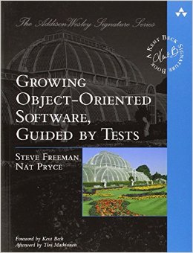
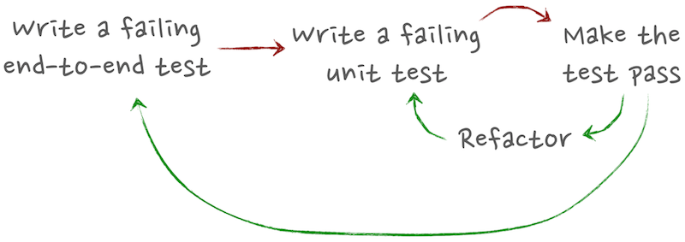
Cykl deweloperski w szerszym kontekście
Źródło: http://megakemp.com/2014/04/24/bdd-all-the-way-down/

Slide 12
Co Was boli w testach jednostkowych?
Ciężko się je pisze
Ciężko się je czyta - za dużo magii
Są niestabilne
Za dużo mocków!
Mogą też być wolne

Slide 13
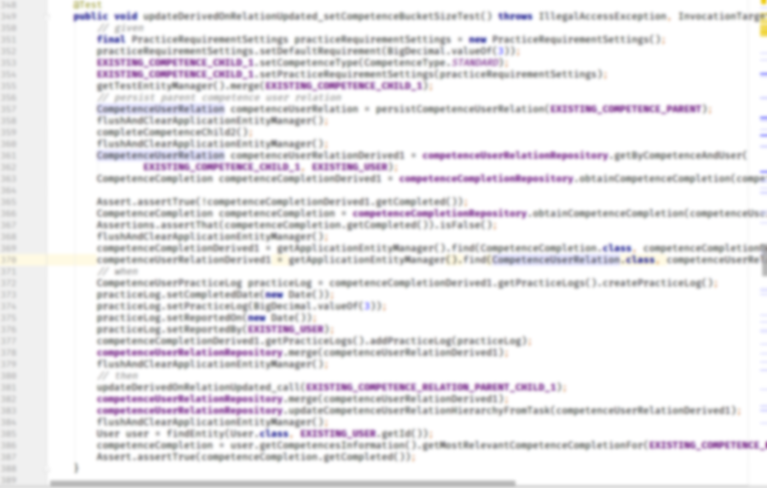
Przykład złego testu

Slide 14
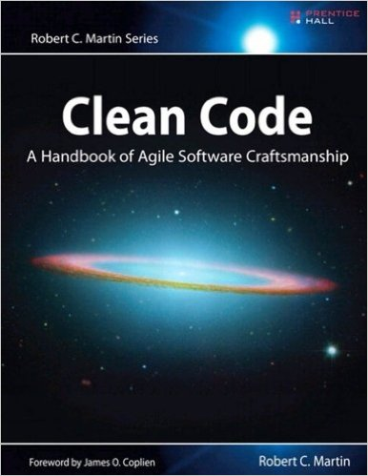

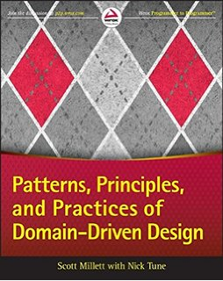

Co Was boli w testach jednostkowych?
Ciężko się je pisze
Używaj Test builder-ów
Refaktoryzacja kodu testów i kodu produkcyjnego (Clean code)
Redesign kodu produkcyjnego, (Solid, GRASP, DDD, CQRS)
Używaj mock-ów/stub-ów w razie potrzeby (Mockito)

Slide 15
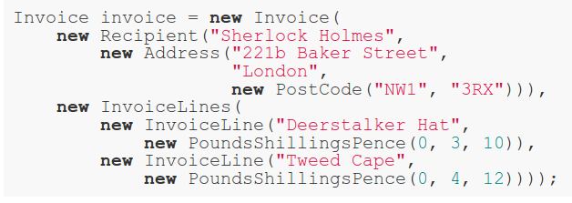


Test builder
Źródło: http://www.natpryce.com/articles/000714.html http://www.natpryce.com/articles/000726.html

Slide 16
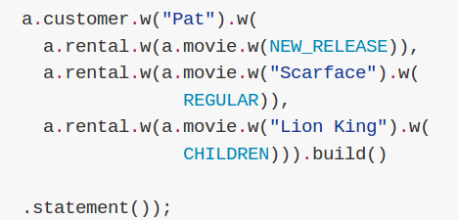
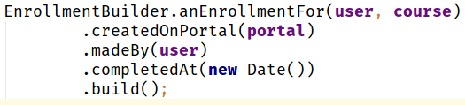
Test builder 2
Źródło: https://github.com/jaycfields/wewut-code

Slide 17
Co Was boli w testach jednostkowych?
Ciężko się je czyta - za dużo magii
Inline setup
Expect literals
Usuń pętle z kodu testów → lepiej użyć testów parametryzowanych (testng, spock, Junit params)
Używaj Test builder-ów
Jedna asercja na test
Asercje dla wyjątków - Assertions.assertThatThrownBy(..)

Slide 18
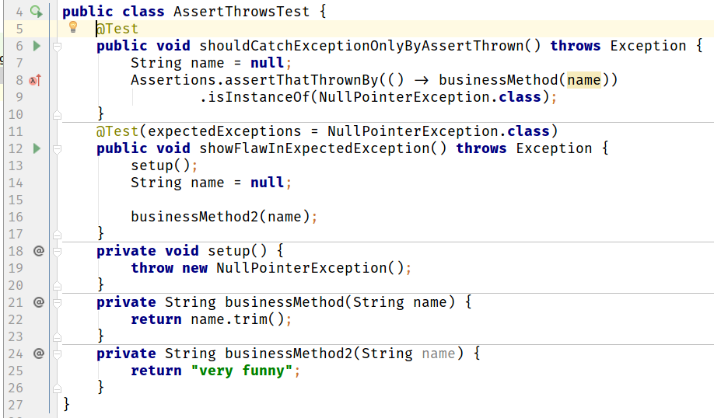
Wyjątki - Asercje

Slide 19

Co Was boli w testach jednostkowych?
Są niestabilne
Testy powinny testować jedno zachowanie - jeden powód do wyłożenia się
Nie polegaj na DRY za bardzo → DAMP (Descriptive And Maintainable Procedures)
Unikaj hierarchi dziedziczenia w klasach testów
Częsta przyczyna: operacje na czasie -> używaj Clock zamiast LocalDateTime.now()
Nie czyszczone zmienne ThreadLocal pomiędzy testami

Slide 20
Co Was boli w testach jednostkowych?
Są wolne
Usuń sleep-y z kodu (przykład SessionRegistryImplTests.java)
Upewnij się, że testy nie dotykają systemu plików (zajrzyj to tmp w czasie uruchomienia)

Slide 21
Co Was boli w testach jednostkowych?
Za dużo mocków
Redesign kodu produkcyjnego: SRP, SOLID, GRASP, DDD, CQRS (poprawna wymowa)
Prawdopodobna przyczyna: za dużo przenikajacych się ograniczonych kontekstów (Bounded Contexts)

Slide 22
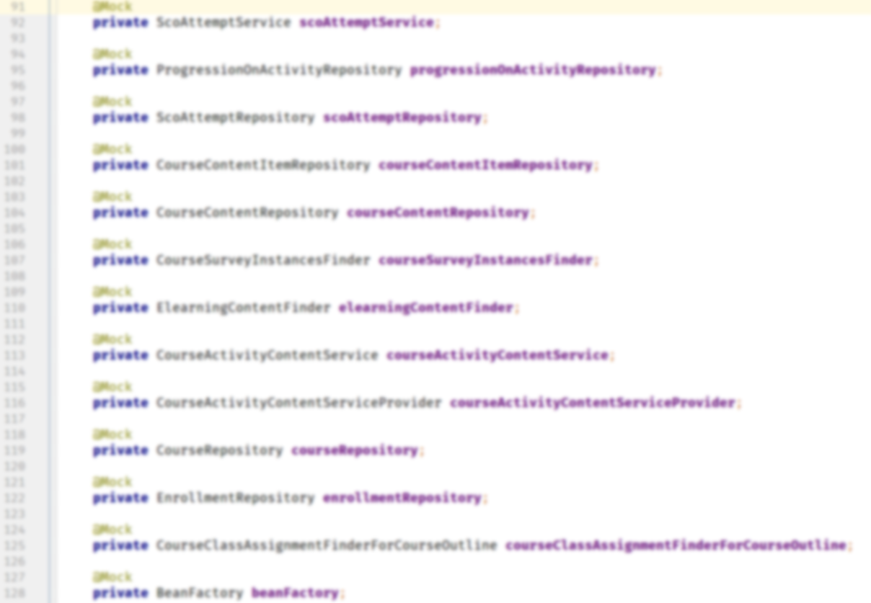
Za dużo mock-ów

Slide 23
Cechy dobrych testów jednostkowych
Niezależne od siebie
Niezawodne
Czytelne
Testują jedno zachowanie - jeden powód do zmiany
Szybkie
Tanie -> czyli duże ROI
Używają tylko tyle asercji ile jest niezbędnych (Brzytwa Ockhama)
Nie polegaj na DRY za bardzo

Slide 24
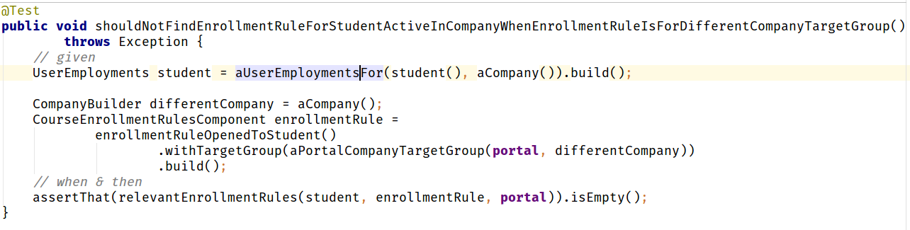
Przykład dobrego testu jednostkowego

Slide 25
Narzędzia
Junit, TestNG, Spock *
Mockito
AssertJ, Truth
Pitest
Cucumber, JBehave
Powermock *

Slide 26
Co Was boli w testach integracyjnych?
Są wolne...
Są niestabilne
Cieżko się je czyta
Za dużo false - positives

Slide 27

Co Was boli w testach integracyjnych?
Są wolne…
Parę szybkich hacków
Usuń sleep-y z testów
Użyj SSD/RAM dysku do partycji tmp
Użyj SSD/RAM dysku dla bazy danych (o ile pamięciowa nie jest używana)
Usuń zbędne logowania
Źródło: https://vladmihalcea.com/2016/04/11/how-to-run-database-integration-tests-20-times-faster/

Slide 28
Co Was boli w testach integracyjnych?
Są wolne…
Nie takie szybkie rozwiązania
Może testy integracyjne testują to co powinny Testować testy jednostkowe? Patrz odwrócona piramida testów.
Może projekt rozrósł się za bardzo, słaba Modulararyzacja, czyli brak wydzielonych ograniczonych kontekstów? -> DDD

Slide 29
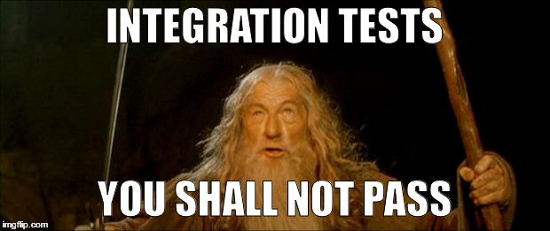
Co Was boli w testach integracyjnych?
Są zawodne
Zrób porządek z operacjami na datach np. porównywanie dat co do milisekundy
Usuń “migoczące” testy
Zapewnij takie same środowisko testowe - “U mnie działa” np. baza danych na dockerze.
Użycie zewnętrznych zasobów:
FileSystem (dla nio - Jimfs, Apache Commons VFS)
Date / Time (Clock, JodaTime - org.joda.time.DateTimeUtils#setCurrentMillisFixed),
Database (albo pamięciowe bazy danych H2, hsql, Fongo dla MongoDB)
MailServer (Greenmail),
FTP server (MockFTPServer),
HTTP (okhttp, Wiremock)

Slide 30
Co Was boli w testach integracyjnych?
Ciężko się je czyta
Unikaj hierarchi dziedziczenia
Unikaj dużych setup-ów
Ograniczaj się do tylu asercji ile jest niezbędnych
Używaj @Rule a od Junit 5 Extensions

Slide 31
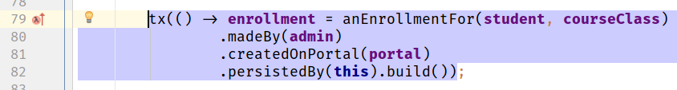
Co Was boli w testach integracyjnych?
Za dużo false - positives
Transakcyjne testy vs. Nietransakcyjne testy
Źródło: http://www.nurkiewicz.com/2011/11/spring-pitfalls-transactional-tests.html

Slide 32
Problemy z testami end-to-end
Są mega wolne
Są mega niestabilne

Slide 33
Garść porad
Sprawdź czy możesz usunąć początkowe testy “wiodące”
Usuń zignorowane testy
Usuń migoczące testy
Zadaj sobie pytanie: czy na pewno potrzebuje tego testu?
Testuj zachowania
Słuchaj “testów”
Dziel i rządź jeśli nie jest za pózno.

Slide 34
Narzędzia
Junit, testng, Spock *
Mockito
AssertJ, Truth
Mutation testing
SpringTest
WebDriver - Selenium
JMeter, apache-bench
Cucumber, JBehave
Awaitility *
Powermock *

Slide 35
Książki, linki
Practical Unit Testing with TestNG and Mockito - Tomek Kaczanowski
Working Effectively with Unit Tests - Jay Fields
Growing Object-Oriented Software, Guided by Tests - Nat Pryce, Steve Freeman
http://www.abstracta.us/2015/10/26/best-testing-practices-for-agile-teams-the-automation-pyramid/
http://www.slideshare.net/wakaleo/bdd-the-unit-test-of-the-product-owner
http://www.natpryce.com/articles/000714.html
https://vladmihalcea.com/2016/04/11/how-to-run-database-integration-tests-20-times-faster/
http://www.nurkiewicz.com/2011/11/spring-pitfalls-transactional-tests.html

Slide 36
Dziękuję za uwagę. Q&A

